Slide 1

Prevención y mitigación de impactos laborales
ADSO
Edison Betancur
Yeison L. Arroyave
Federico Duque L.
2847248

Slide 2
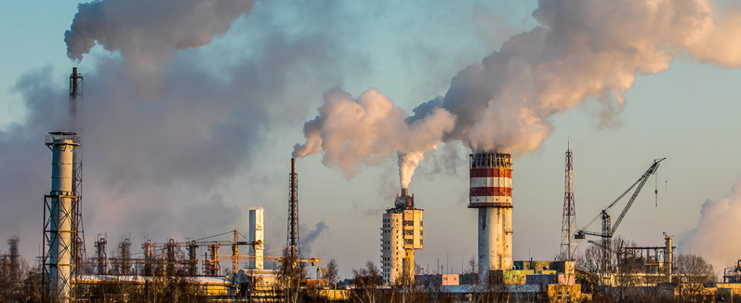
Impacto ambiental
Son las afectaciones o alteraciones positivas o negativas causadas por el hombre a la calidad del medio ambiente.

Slide 3
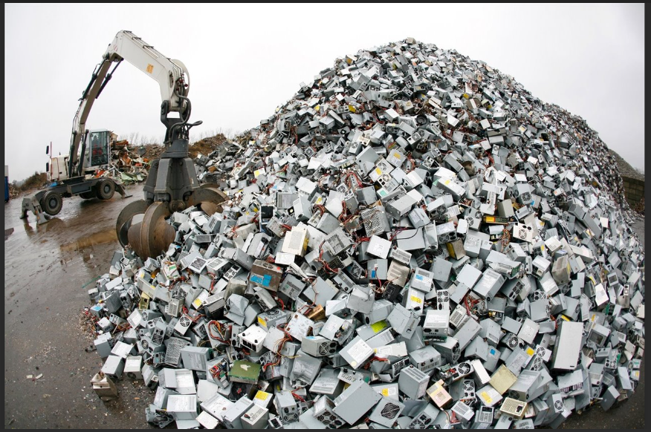
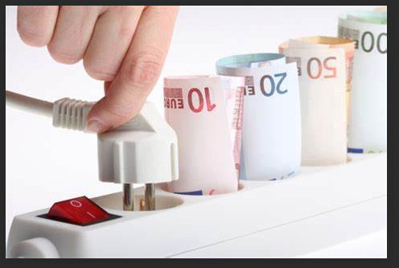
Causas del impacto ambiental
Residuos electrónicos.
Generación de gases efecto invernadero.
Consumo energético elevado.
Ocupación de terreno para la empresa.

Slide 4
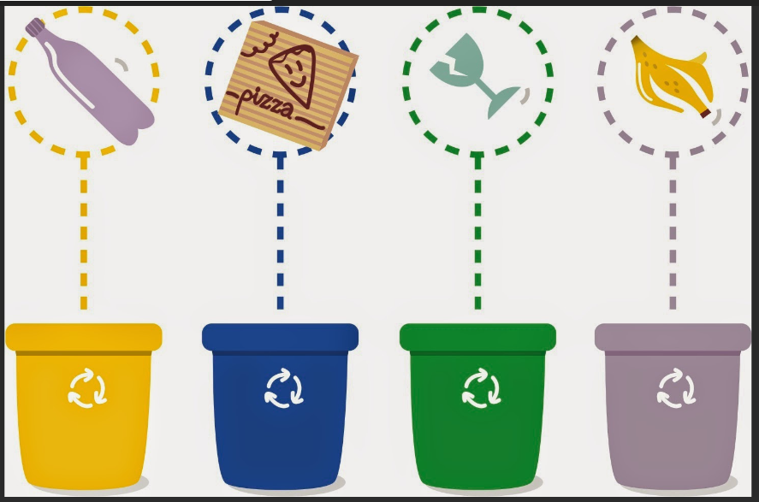

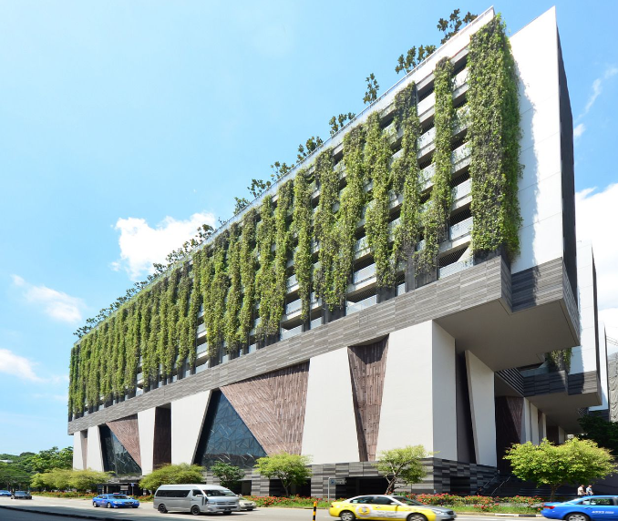
ESTRATEGIAS PARA LA PREVENCIÓN DE IMPACTOS AMBIENTALES
Energías renovable
Infraestructura ecológica
Reciclaje

Slide 5
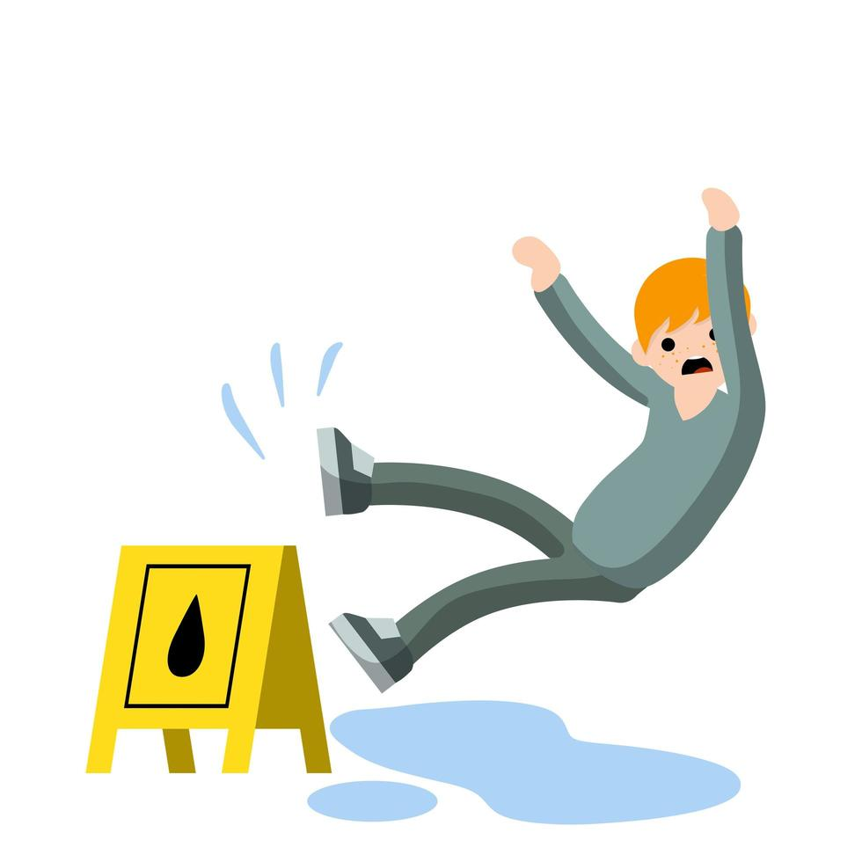
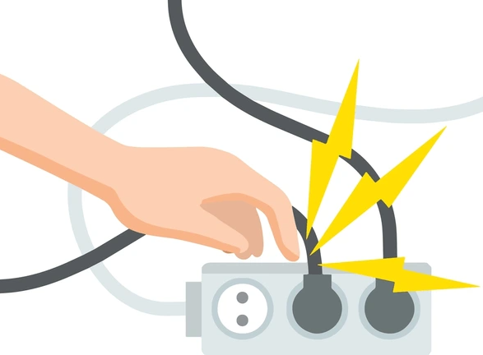
ACCIDENTES LABORALES
El desarrollo de software generalmente se asocia con un entorno de oficina y trabajo sedentario, hay algunos riesgos y desafíos que pueden generar accidentes afectando la salud y el bienestar de los desarrolladores.

Slide 6
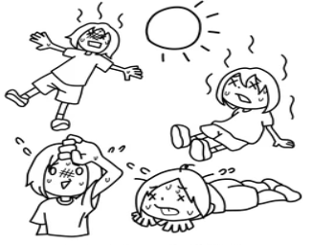
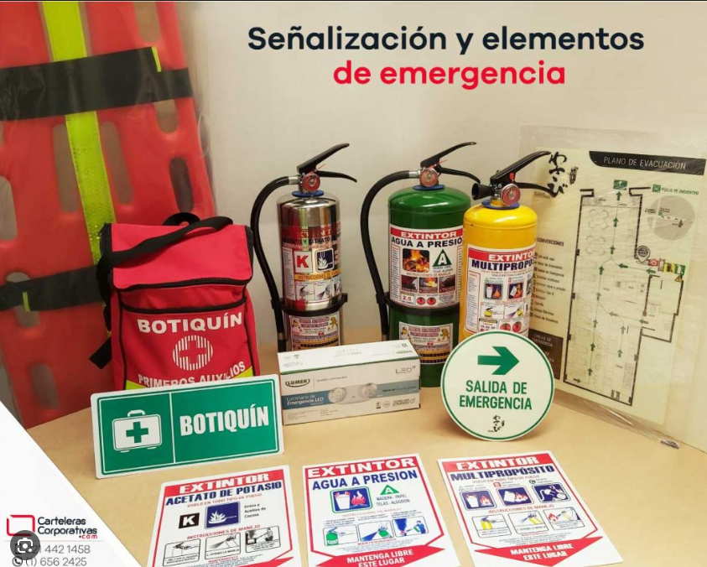
ejemplos de accidentes laborales
Lesiones por tropiezos o caídas.
Accidentes eléctricos.
Lesiones por objetos punzantes o cortantes.
Estrés térmico(golpe de calor).
Falta de conocimientos en el manejo de elementos de emergencia.

Slide 7
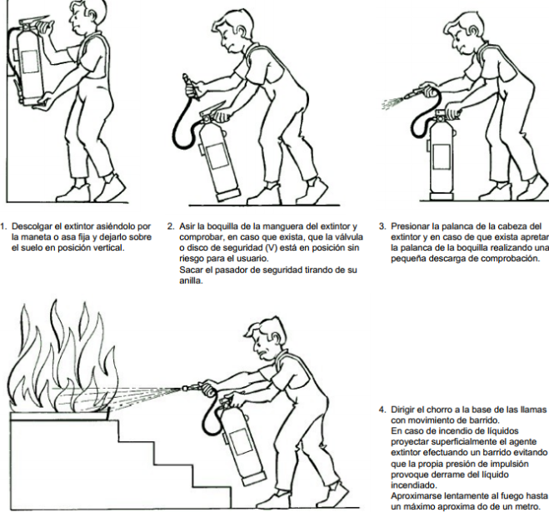

Formas de prevenir los accidentes laborales
Organización del espacio del trabajo.
Seguridad eléctrica.
Manipulación segura de las herramientas
Entrenamiento en manipulación y uso de elementos de emergencia.

Slide 8
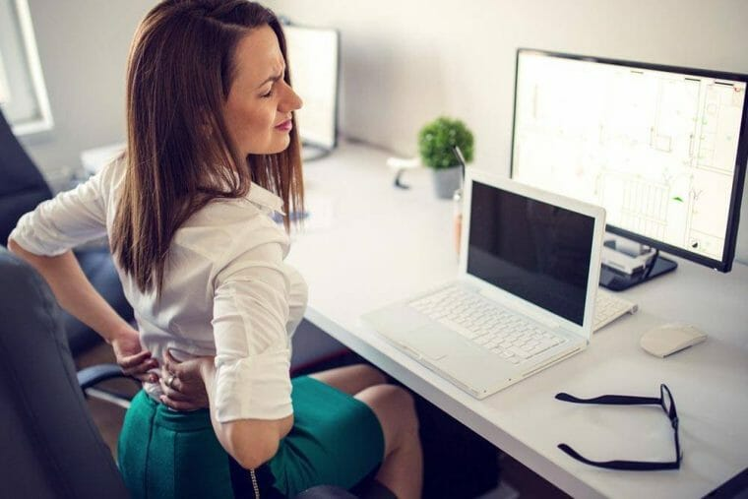
Enfermedades laborales
Las enfermedades laborales son el resultado de la exposición de manera prolongada a factores de riesgo dentro de la actividad laboral.

Slide 9
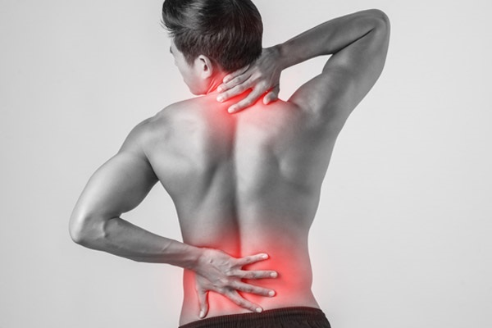
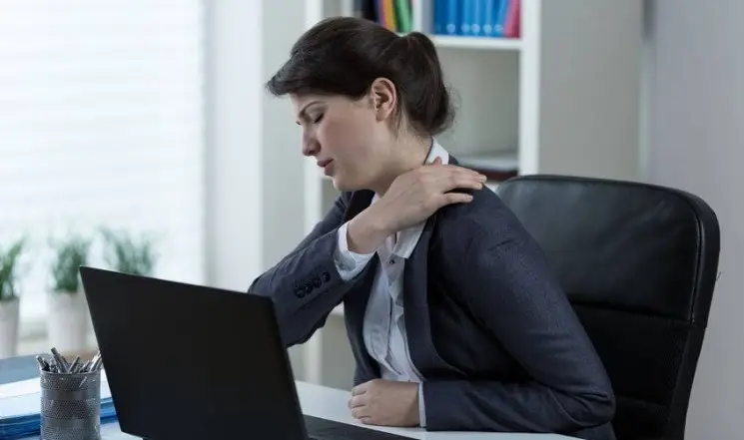

causas de Enfermedades laborales: físicos
Problemas cervicales
Problemas de espalda
Problemas de cuello
Problemas circulatorios
Problemas en las muñecas
Problemas visuales

Slide 10
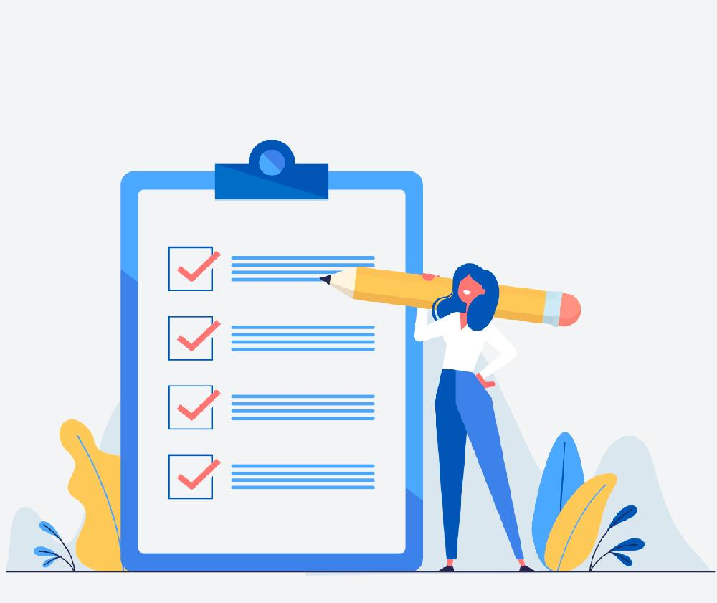



Prevención de las enfermedades laborales
Pausas activas.
Ejercicios de estiramiento.
Ejercicios de calentamiento.
Buena postura al sentarse.
Accesorios cómodos y útiles.
Uso de lentes de descanso

Slide 11

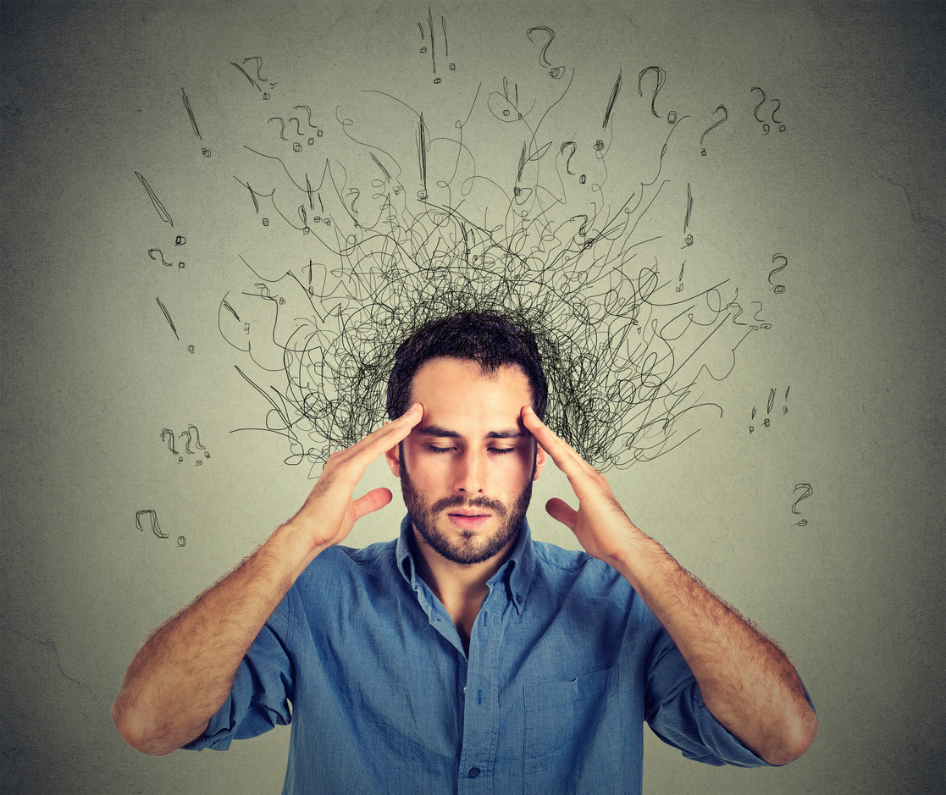
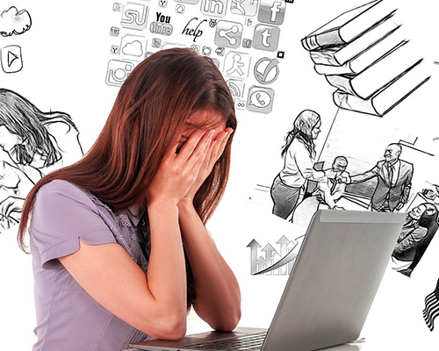
Causas de enfermedades laborales: mentales
Problemas estrés
Síndrome de Burnout
Problemas depresión o desmotivación

Slide 12

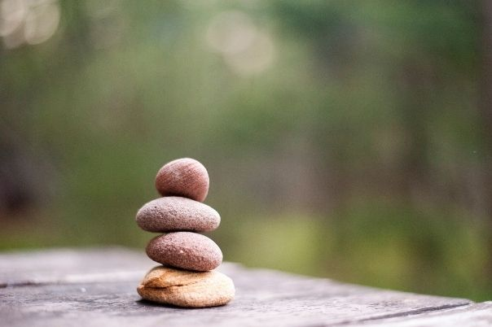


Prevención de las enfermedades laborales
Buscar ayuda profesional(expresarse con un terapeuta.
Trabajar en el desarrollo personal.
Dedicar tiempo al ocio (actividades de diversión).
Realizar actividad física.
Exponerse al aire libre.
Meditación.

